Slide 1
如何查找baseline
所有点处于直线的上方

Slide 2
B
A
C
D

Slide 3
A’
B
A
C
D
C’

Slide 4
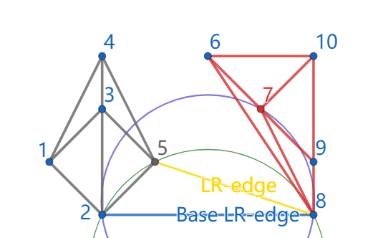

Slide 6
A
基线
B

Slide 7
A
基线
B

Slide 8
B
基线
A

Slide 9
B
基线
A

Slide 10
B
基线
A

Slide 11
A
基线
B

Slide 12
A
基线
B

Slide 13
P‘
最新先中点
A
基线
B
P

Slide 14
P2
P3
P1
P4
P

Slide 15
P

Slide 16
A
P
B‘
B
O

Slide 18
p
B
A

Slide 19
P1
P2
P3
P4

